Slide 1
Vectors
Vectors
June 2017
2H Q11
Nov 2017
3H Q16
SAM
2H Q1
June 2018
2H Q3
SAM
2H Q18
June 2018
3H Q10
Nov 2018
3H Q20
Show/ Prove that

Slide 2
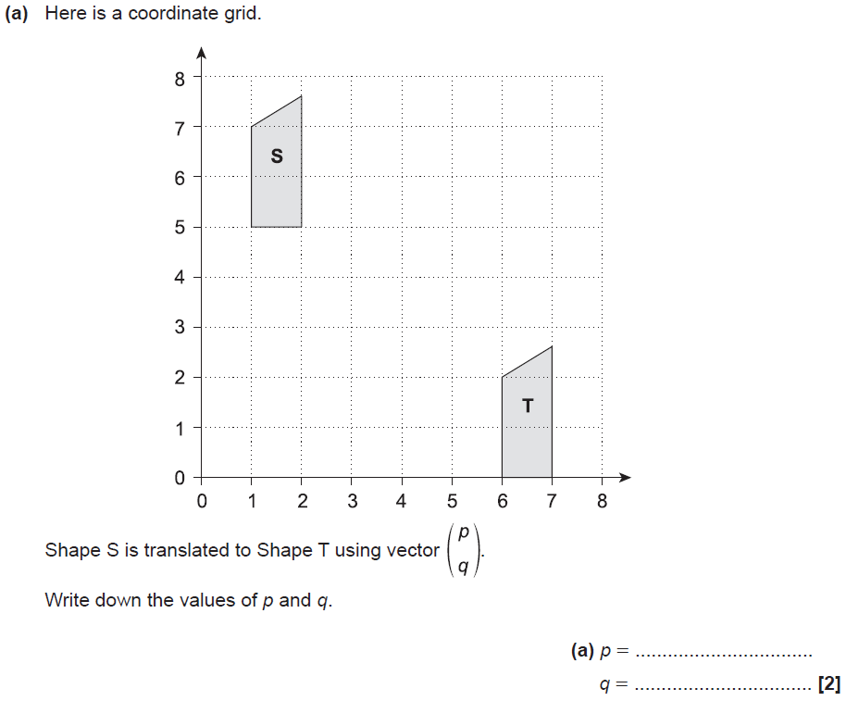
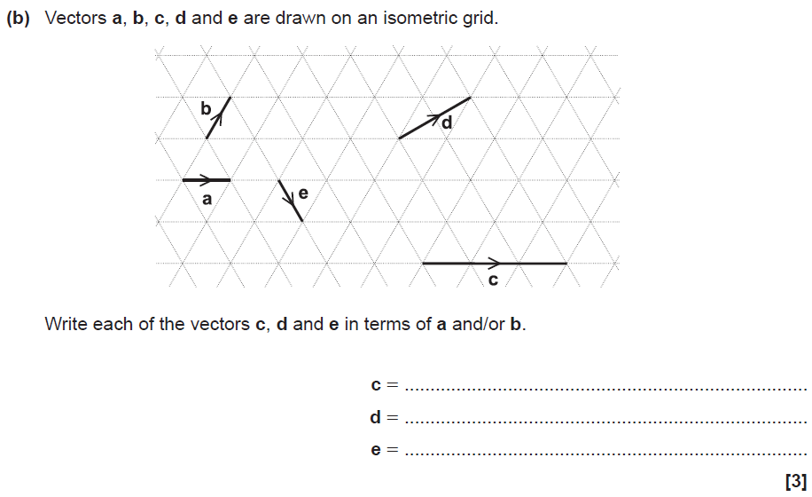
Vectors
SAM 2H Q1

Slide 3
Vectors
SAM 2H Q1
A
B

Slide 4
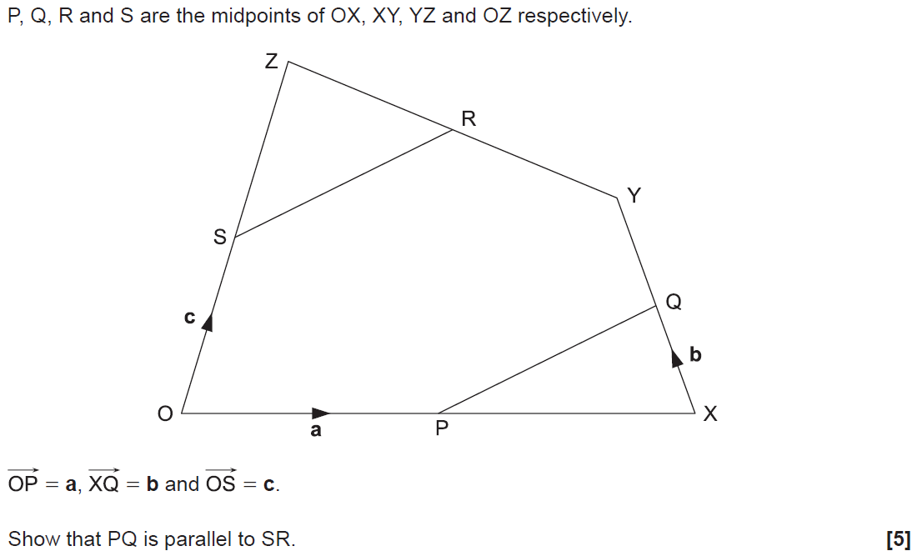
Vectors
SAM 2H Q18

Slide 5
Vectors
SAM 2H Q18
A

Slide 6
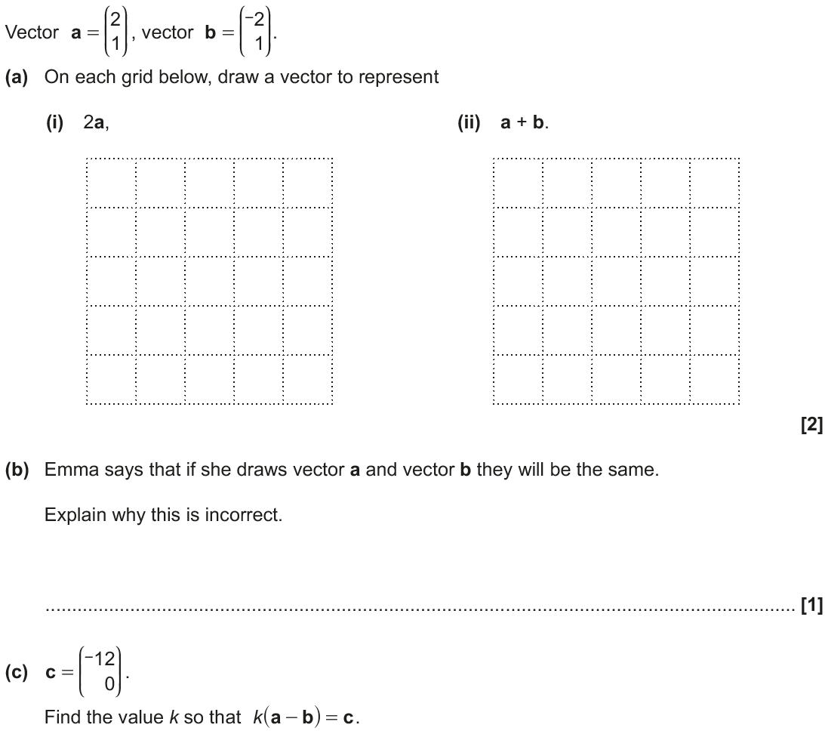
Vectors
June 2017 2H Q11
Example ans (i)
Example ans (ii)

Slide 7
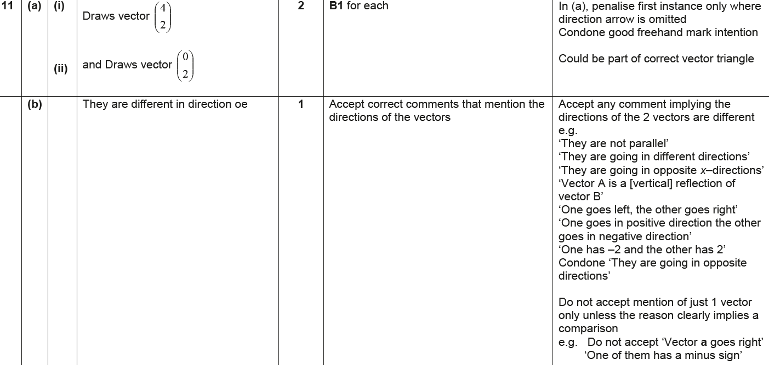
Vectors
June 2017 2H Q11
A
B
C

Slide 8
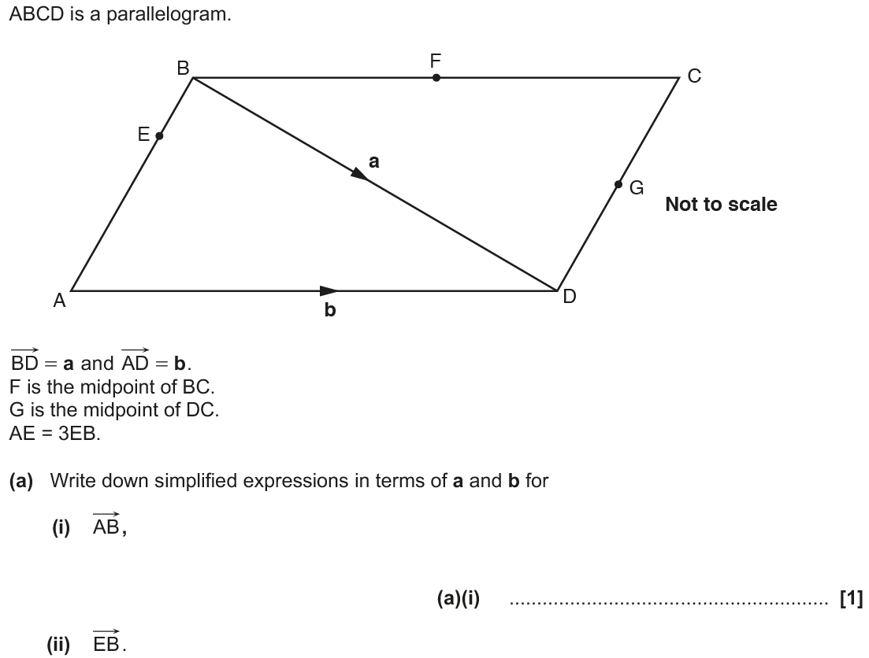
Vectors
Nov 2017 3H Q16

Slide 9
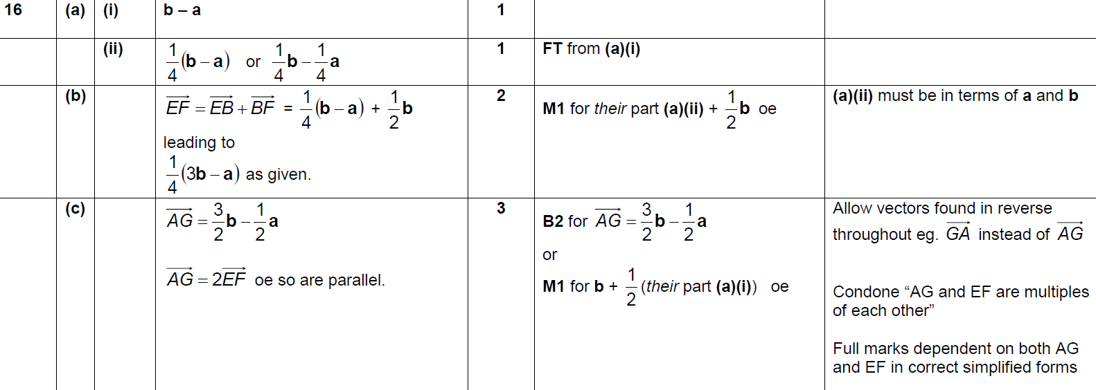
Vectors
Nov 2017 3H Q16
A (i)
A (ii)
B
C

Slide 10
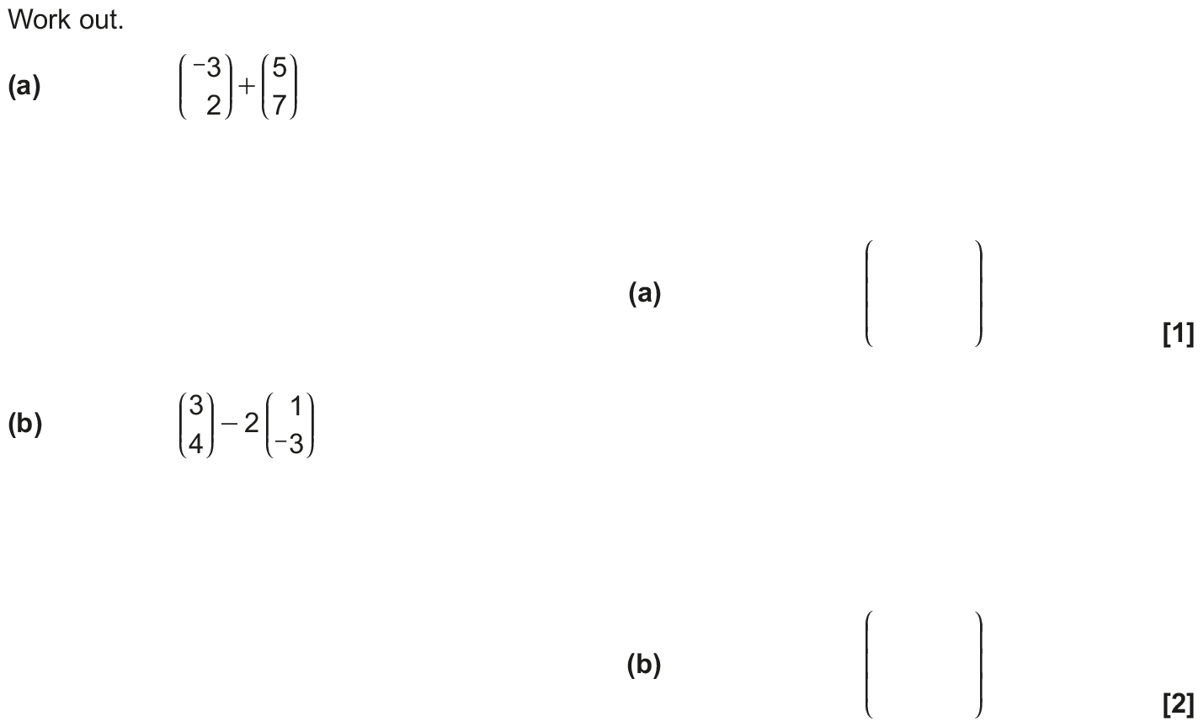
Vectors
June 2018 2H Q3

Slide 11
Vectors
June 2018 2H Q3
A
B

Slide 12
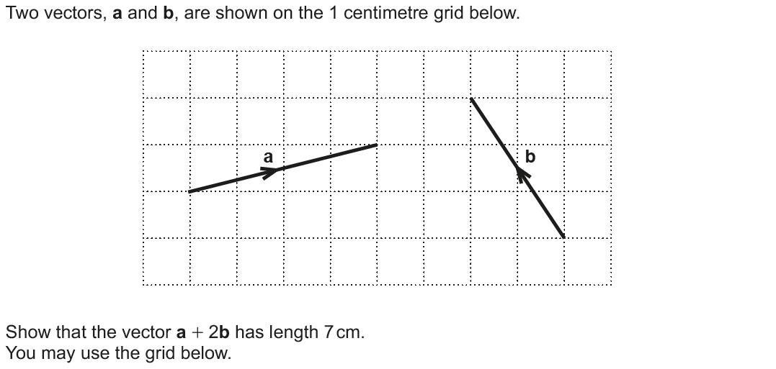
Vectors
June 2018 3H Q10

Slide 13
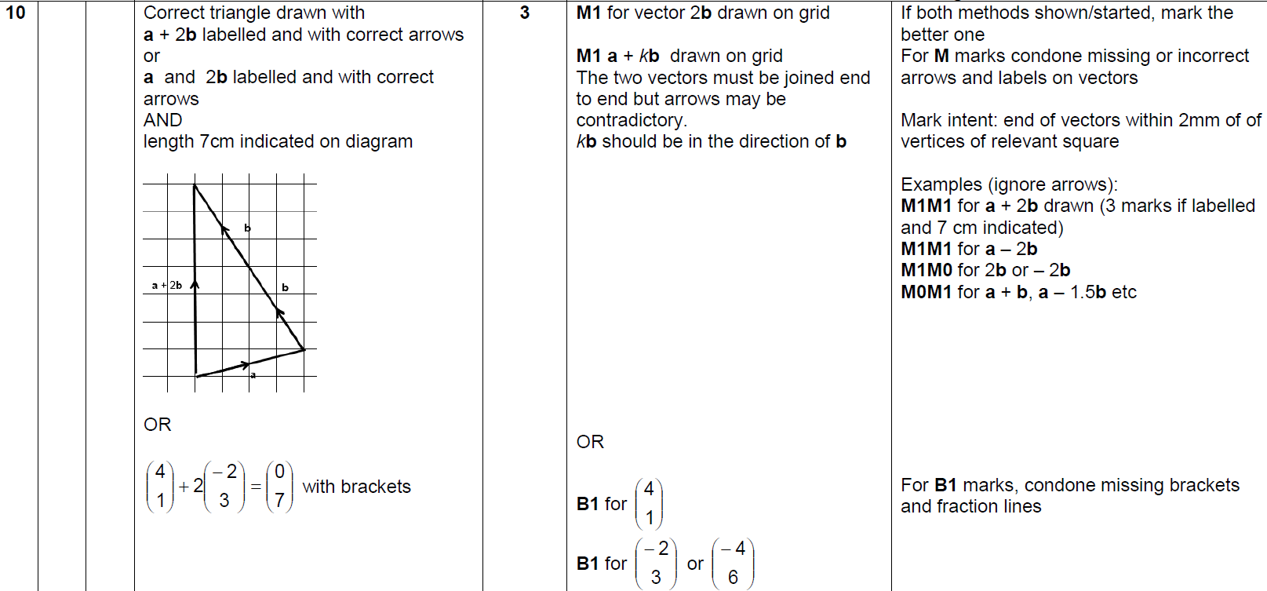
Vectors
June 2018 3H Q10
A

Slide 14
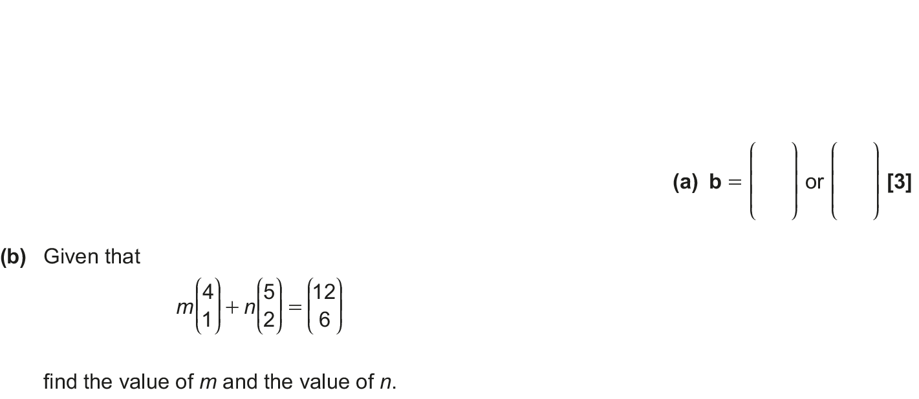
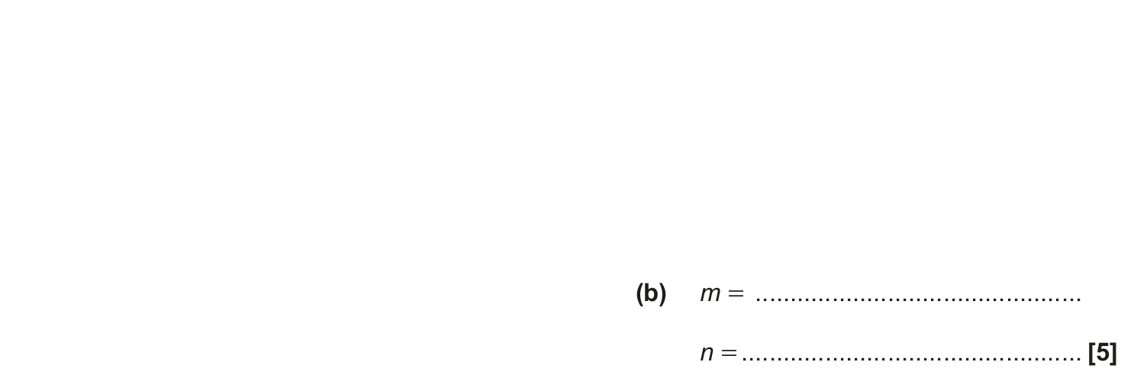
Vectors
Nov 2018 3H Q20

Slide 15
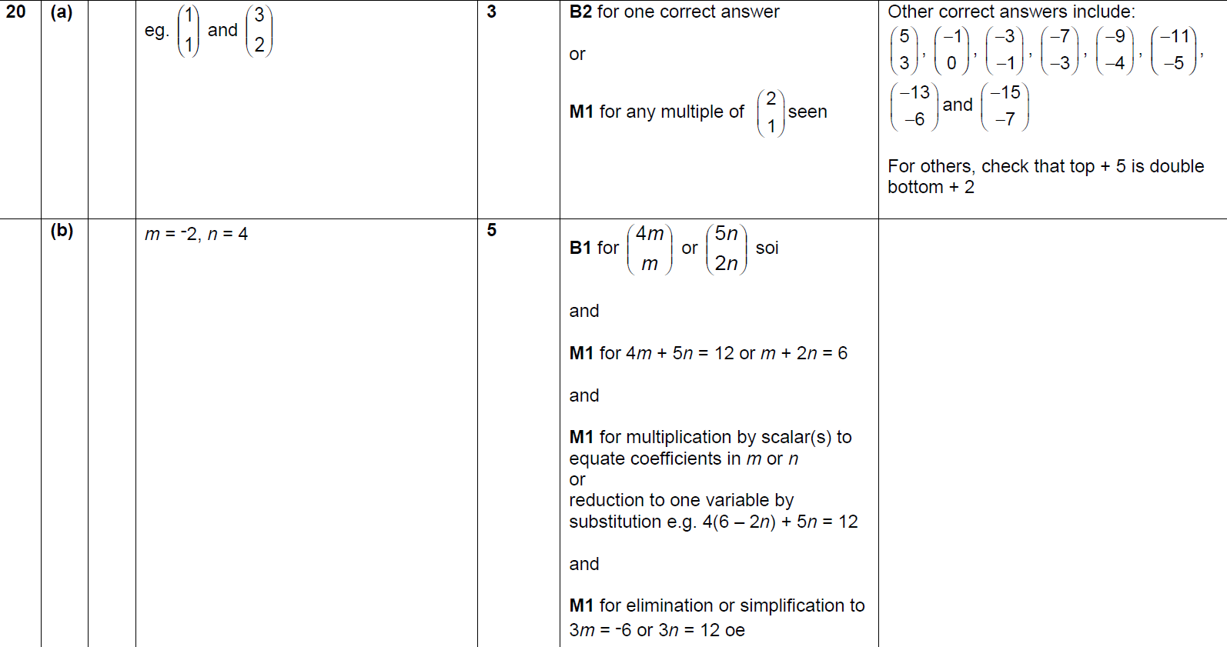
Vectors
Nov 2018 3H Q20
A
B

